Slide 1
고고학 자료 통계분석
Week 2 : 기초 통계(1)
숭실대학교 사학과 석사과정 1학기
주 찬 혁

Slide 2
계획
주차 | 제목 | 내용
1 | Intro | 소개, R 설치
2 | 기초 통계(1) | 모집단과 표본, 기술통계량
3 | 기초 통계(2) | 변수의 종류, 가설과 오류, 분석 절차
4 | 전처리 | 데이터 전처리
5 | 시각화 | 다양한 종류의 그래프
6 | 검정 | t-검정, Median Polish
7 | 회귀분석 | 선형회귀, 다중선형회귀, 로지스틱회귀
8 | 군집분석 | K-means,
9 | 판별분석 | DA, MDA
10 | 주성분분석 | PCA

Slide 3
복습
고고학 자료에 대한 통계 분석은 왜 필요한가?
본인의 컴퓨터에 R을 설치
본인의 컴퓨터에 R Studio를 설치
필요한 R Package를 설치

Slide 4
모집단과 표본
모집단(Population) : 연구 대상(고고학에서는 주로 과거의 실제 양상)
모수(Parameter) : 모집단의 통계값
모평균(μ), 모표준편차(σ), 모비율(p)
표본(Sample)
통계량(Statistic) : 표본의 통계값
표본 평균(x̄), 표본 표준편차(S)

Slide 5

모집단과 표본
A유적의 주거 면적을 연구하는 중…
A유적의 실제 과거 모습 = 알고 싶은 대상
주거 : 20기
모집단
모수 – 주거 평균 면적 : 100㎡

Slide 6
모집단과 표본
A유적의 주거 면적을 연구하는 중…
A유적의 현재 모습 = 모집단을 알아내기 위해 주어진 것
주거지 : 4기
표본
통계량 – 주거지 평균 면적 : 89㎡

Slide 7
표본조사의 이유
모집단을 알 수 없기 때문에(특히 고고학은…)
너무 많은 비용 발생
너무 많은 시간 소요
기타 등등…

Slide 8
표집(Sampling)
모집단으로부터 표본을 추출하는 과정
비확률표집(Non-probability Sampling)
눈덩이표집, 할당표집 등 …
확률표집(Probability Sampling)
유층표집, 체계적표집 등 …
임의표집(Random Sampling)
- 복원추출 : 한 번 선택된 요소의 재추출 가능
- 비복원추출 : 한 번 선택된 요소는 추출에서 제외

Slide 9

비복원추출(Sampling without replacement)
모집단
…
확률
추출 1회차
1/1000
…
X 1000
추출 2회차
1/999
…
추출 3회차
1/998

Slide 10
복원추출(Sampling with replacement)
모집단
…
확률
추출 1회차
1/1000
…
X 1000
추출 2회차
1/1000
…
추출 3회차
1/1000

Slide 11
표집(Sampling)
대부분의 고고학자료는 임의표집된 것이 아니므로 편향의 가능성이 있음
어떤 통계적 방법을 쓰더라도 고고학적 맥락을 살펴 편향, 오류를 최소화 해야함

Slide 12

고고학적 맥락의 중요성
늪지대
B유적의 실제 과거 모습
산성토양지대
C유적의 실제 과거 모습

Slide 13

고고학적 맥락의 중요성
늪지대
B유적의 현재 모습
산성토양지대
C유적의 현재 모습
늪지대라는 보존적 이점으로 인해 더 많은 인골 잔존
-> 표본을 잘못 설정(주거지, 기타 유물 등이 더 적합)
-> 고고학적 맥락을 살피지 않았다면 B유적에 더 많은
사람들이 살았다고 해석하게 됨

Slide 14
기술통계량
대상에 대한 수치적 요약 -> 표본(데이터)의 전반적인 형태를 알 수 있음
평균(Mean)
중앙값(Median)
최빈값(Mode)
표준편차(Standard Deviation)
사분위수(Quartile)
표준오차(Standard Error, SE)

Slide 15
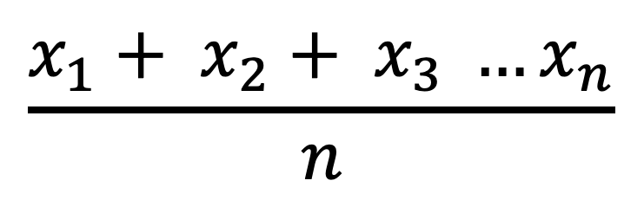
평균(Mean)
모든 값을 더해서 값의 개수로 나눈 것
데이터의 분포가 대칭을 이루고 있는 경우 유용
$$\frac{x_{1}+ x_{2}+ x_{3} …x_{n}}{n}$$

Slide 16
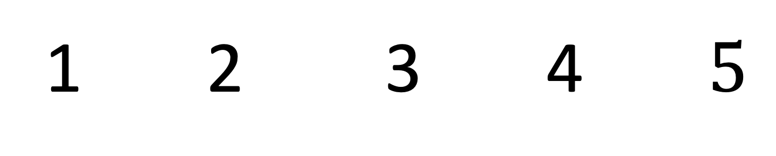
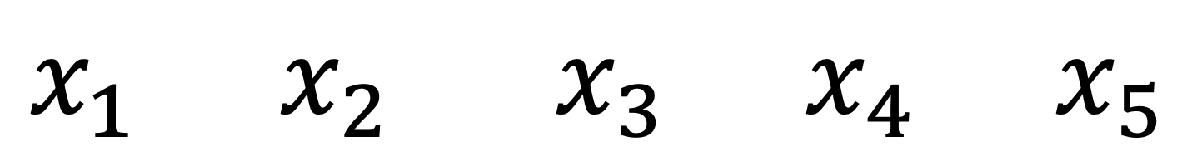
중앙값(Median)
값을 정렬했을 때 가장 중앙의 값
데이터의 분포가 한 쪽으로 치우친 경우 유용
$x_{1}$ $x_{2}$ $x_{3}$ $x_{4}$ $x_{5}$
1 2 3 4 $5$

Slide 17
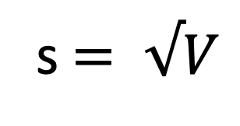
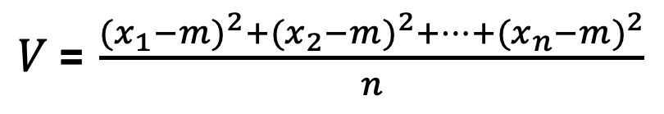
표준편차(Standard Deviation)
분산(Variance)
편차 제곱의 평균(편차 : 평균과의 차이)
자료가 퍼진 정도
‘제곱’ 하기 때문에 값이 크게 증가한다는 단점
표준편차(Standard Deviation)
분산의 제곱근
분산의 단점 해결
$V$= $\frac{{{(x}_{1}−m)}^{2}+{{(x}_{2}−m)}^{2}+…+{{(x}_{n}−m)}^{2}}{n}$
s $= √V$

Slide 18

표준오차(Standard Error, SE)
표본 평균과 모평균 사이의 차이
표본평균의 표준편차
SE = $\frac{\text{σ}}{√n}$

Slide 19
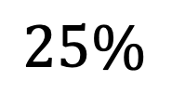

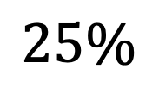
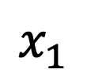



사분위수(Quartile)
값을 4개의 동일한 부분으로 나눈 값
중앙값이 사용될 때 활용하기 좋음
데이터의 분포가 한 쪽으로 치우친 경우 유용
$$Q2$$
=Median
$$Q1$$
$$Q3$$
$$x_{1}$$
$$25\%$$
$$25\%$$
$$25\%$$
$$25\%$$
$$x_{n}$$

Slide 20
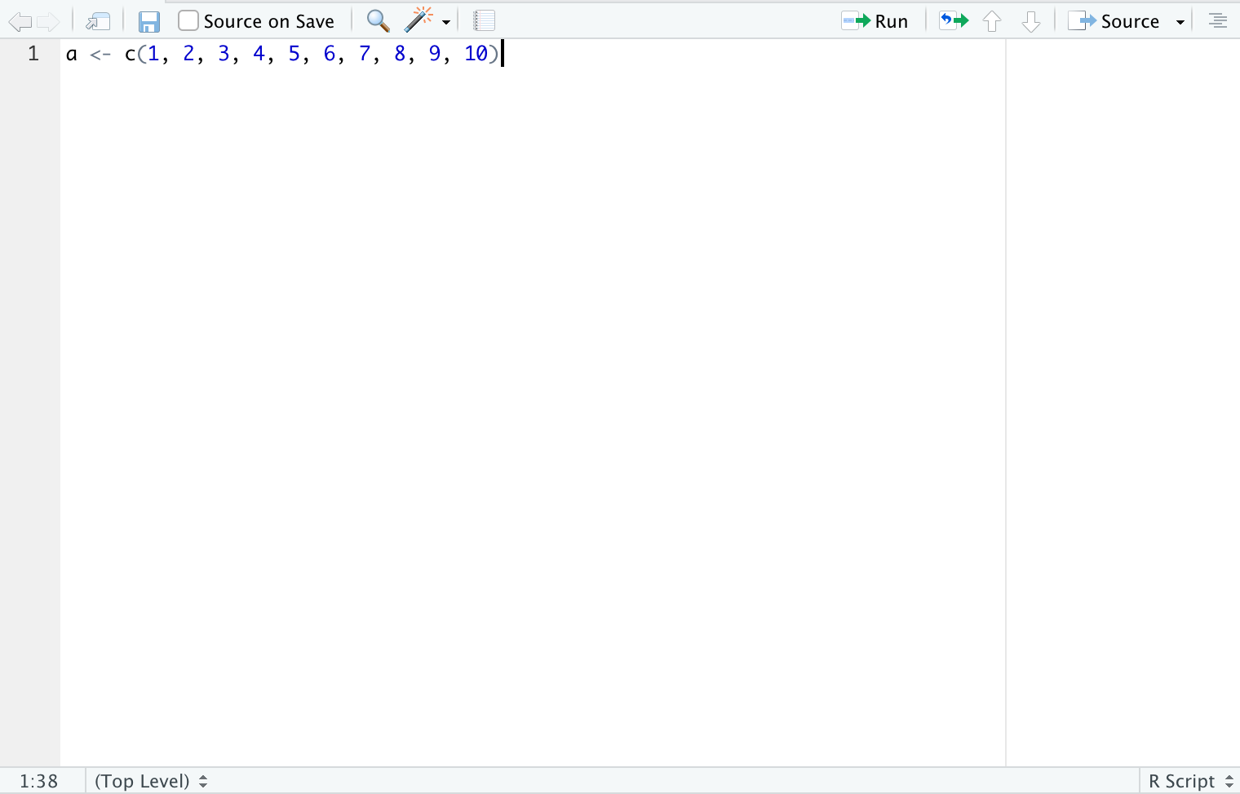
R 실습 - 데이터 준비
> 변수명 <- c(값1, 값2, 값3 …)

Slide 21
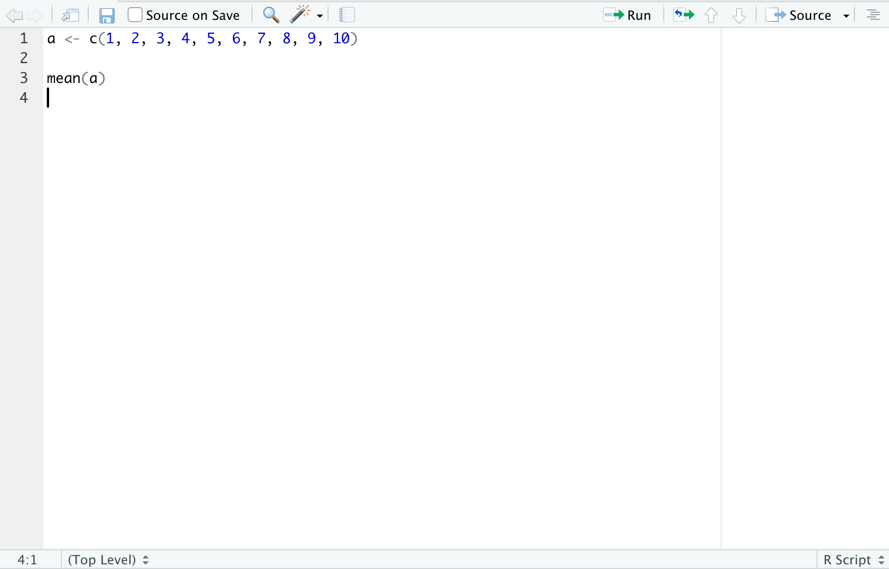
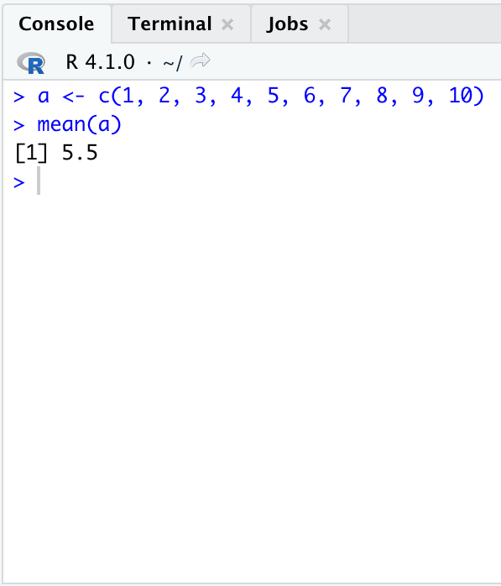
R 실습 - 평균
> mean(데이터)

Slide 22


R 실습 - 중앙값
> median(데이터)

Slide 23

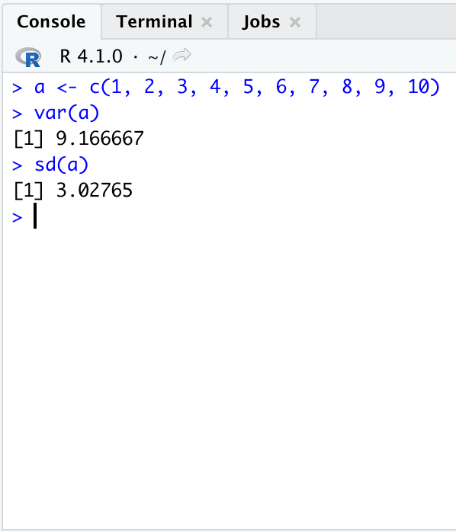
R 실습 - 분산 및 표준편차
> var(데이터)
> sd(데이터)

Slide 24
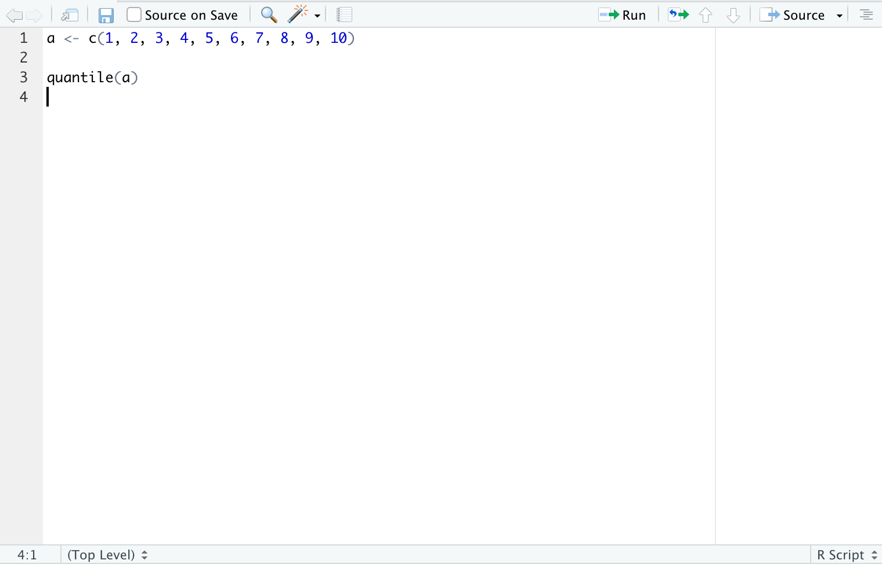
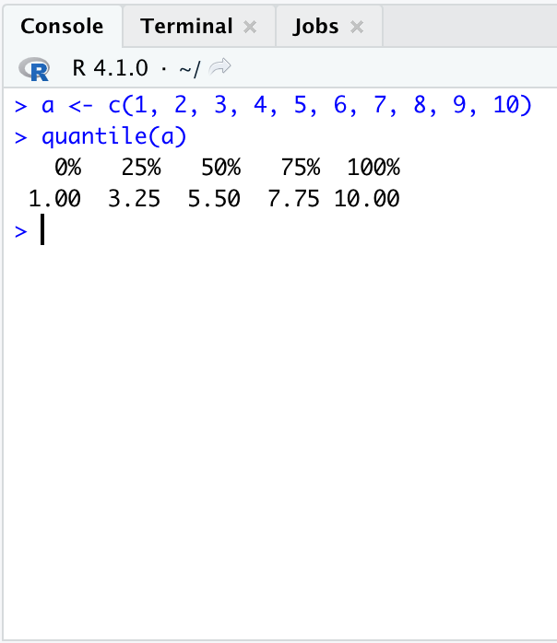
R 실습 - 사분위수
> quantile(데이터)

Slide 25

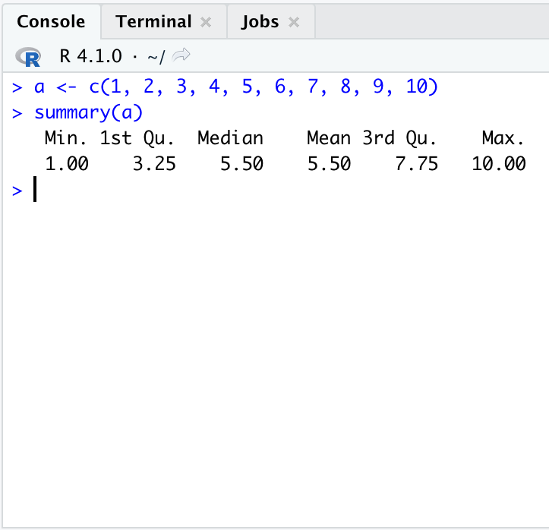
R 실습 - Tip
> summary(데이터)

Slide 26
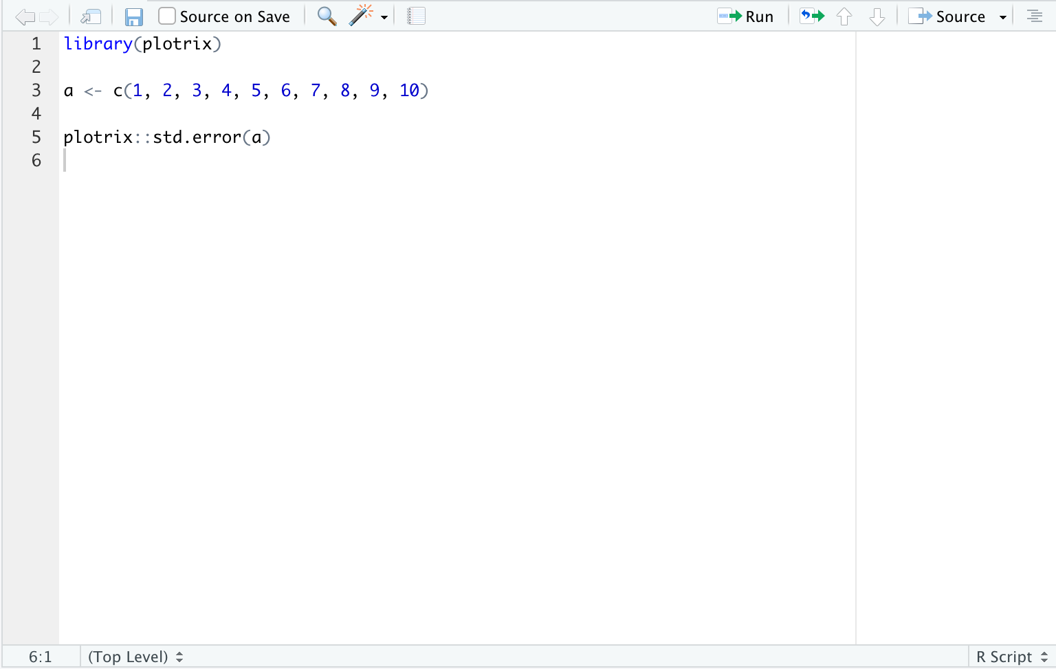
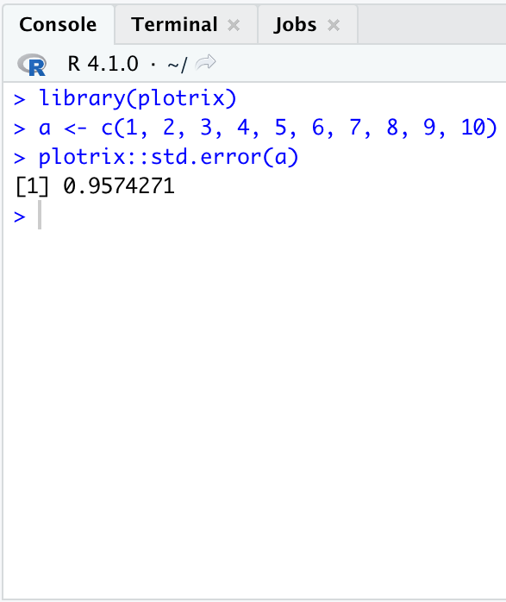
R 실습 - 표준오차
plotrix 패키지로 간단히 계산 가능
> plotrix::std.error(데이터)

